Slide 1
예시
과제 제안서
주제 : English education 시스템(Android application)
성명 | 학과 | 학번 | 지도교수
홍길동
김길동
이길동
박길동
2030. 03. 00

Slide 2
목차
동기
목적
시스템 구성도
내용 구성
개발 환경
활용가능성
프로젝트의 차별성, 오류처리 방안 포함
개발 일정(팀원 역할 포함)

Slide 3



어린이 영어학습의 기존 프로세스
동기
어린이는 영어 책이나 문서를 읽다가
모르는 단어나 문장을 발견한다
담당 영어 교사에게 질문을 한다
새롭게 알게 된 단어나 문장에 대해 다시 학습한다
Notes:
스마트폰과 태블릿이 등장한 이후로 이를 이용한 스마트러닝 사업이 급증하고 있다. 많은 교육 프로그램들 중에서도 단연 가장 관심이 높은 분야는 영어 교육이다. 이러한 상황 때문에 사교육이 증가하면서 아이들의 자기주도적 합습 능력이 떨어졌다. 우리는 이러한 기존의 문제점을 개선하고자 한다.

Slide 4

동기
자기주도 영어학습
영어 학습
스마트 폰과 태블릿이 등장한 이후로 이를 이용한 스마트러닝 사업이 급증하고 있다. 많은 교육 프로그램들 중에서도 단연 가장 관심이 높은 분야는 영어 교육이다. 이러한 상황 때문에 사교육이 증가하면서 아이들의 자기주도적 학습 능력이 떨어지고 있다
우리는 이러한 기존의 문제점을 개선하고자 한다

Slide 5



목적
프로젝트 방향
광학 문자 인식(OCR)과 TTS를 이용하여 학부모와 어린이, 성인까지도 영어 책이나 문서의 이미지 만으로 영어 듣기가 실생활에서 가능해질 수 있도록 접근성이 높고 사용하기 쉬운 교육 모바일 어플리케이션을 제공하는 것을 목표로 한다
Notes:
프로젝트 전체 목적
우리는 광학 문자 인식과 TTS를 이용하여 학부모와 어린이, 성인까지도 영어 책이나 문서의 이미지 만으로 영어 듣기가 실생활에서 가능해질 수 있도록 접근성이 높고 사용하기 쉬운 교육 모바일 어플리케이션을 제공하고자 한다.

Slide 6

목적
주요기능 및 목표
아이들을 대상으로 하기 때문에 사용하기 쉬운 UI, UX를 구현한다
버튼이나 텍스트 창과 같은 레이아웃을 전체적으로 크게 한다
UX를 고려하여 한 번의 클릭으로 사용할 수 있도록 한다
OCR의 인식률을 높인다
일반적으로 동화책에 쓰이는 서체를 분석한다
분석한 서체를 기반으로 학습데이터를 만든다
어린이 영어 동화책에 최적화하여 OCR 엔진에 서체를 학습시킨다
Notes:
프로젝트 기능적 목적
-아이들을 대상으로 하기 때문에 사용하기 쉬운 UI,UX를 구성한다.
1. 버튼이나 텍스트 창과 같은 레이아웃을 전체적으로 크게 한다.
2. 한번의 클릭으로 사용할 수 있도록 한다.(간단한 UX구현)
-OCR의 인식률을 높인다.
1. 일반적으로 동화책에 쓰이는 서체를 분석한다.
2. 분석한 서체를 기반으로 학습데이터를 만든다.

Slide 7
개발
환경
Language
Library
Tool
Android
Java
JavaScript
Node.js
C++
Tesseract
(OCR Engine)
Cluster
(분산처리)
NPM
(패키지 저장소)
Forever
(Nodejs 인스턴스 관리)
Android Studio
IntelliJ
Eclipse
Vim
Notes:
Language : Android, Java, JavaScript, Node.JS,
Library : TESSERACT(OCR Engine)
Tool : Android Studio, Eclipse

Slide 8

개발
환경
Communication
Agile 보드 : Trello
커뮤니케이션 툴 : Slack
Code revision control
Notes:
Language : Android, Java, JavaScript, Node.JS,
Library : TESSERACT(OCR Engine)
Tool : Android Studio, Eclipse

Slide 9
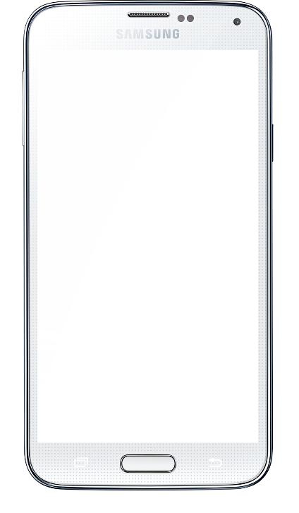

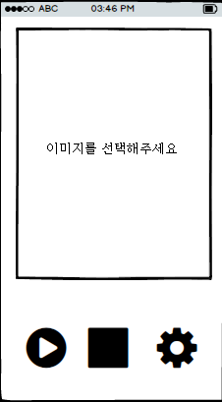
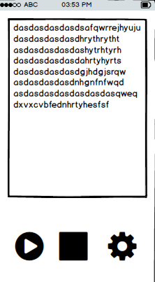
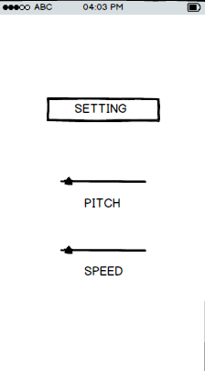
내용
구성
UI Prototype
이미지 선택 (사진 찍기 또는 갤러리)
설정버튼 클릭
목소리, 속도 설정 후
메인 화면
실행화면
설정화면

Slide 10



내용
구성
Server architecture
AWS EC2 Instance
Forever (Instance 관리) / Cluster (분산처리)
OCR 모듈
영어 서체
학습 데이터
RestFul API
(JSON)
각 필요한 모듈
필요한 모듈
필요한 모듈
필요한 모듈
Tesseract
(C++)

Slide 11
활용
가능성
주요 이점
영어가 필수가 된 현대 사회에서 남녀노소, 노인 등 성별, 나이 등에 관계없이 누구나 다 쉽고 간편하게 이용이 가능하다
어린 자녀를 키우고 있는 학부모들은 자녀에게 쉽게 영어듣기 혹은 발음교정을 해줄 수 있으며 영어 공부가 필요한 학생들은 언제 어디서든 궁금한 문장을 듣거나 정확하게 읽을 수 있다
Notes:
영어가 필수가 된 현대 사회에서 남녀노소, 노인 등 성별, 나이 등에 관계없이 누구나 다 쉽고 간편하게 이용이 가능하다. 어린 자녀를 키우고 있는 학부모들은 자녀에게 쉽게 영어듣기 혹은 발음교정을 해줄 수 있으며 영어 공부가 필요한 학생들은 언제 어디서든 궁금한 문장을 듣거나 정확하게 읽을 수 있다. 이렇듯 활용성이 쉽고 높아서 본 어플리케이션은 인지도적인 측면에서도 쉽게 증가할 수 있을 것이다.

Slide 12



시장성 및 활용방안
활용
가능성
해외 여행시 해당 국가의 언어로 작성된 매체를 촬영만 하면
발음이나 뜻을 알 수 있기 때문에 편리하다
시각장애인에게 적합한 형태로 어플리케이션을 변경하여 사용할 수 있도록 하면 글자를 대신 읽어주어 도움을 줄 수 있다
노인이나 영어를 배우고 있는 직장인 등 남녀노소 누구나
쉽고 간편하게 이용이 가능하다
Notes:
영어가 필수가 된 현대 사회에서 남녀노소, 노인 등 성별, 나이 등에 관계없이 누구나 다 쉽고 간편하게 이용이 가능하다. 어린 자녀를 키우고 있는 학부모들은 자녀에게 쉽게 영어듣기 혹은 발음교정을 해줄 수 있으며 영어 공부가 필요한 학생들은 언제 어디서든 궁금한 문장을 듣거나 정확하게 읽을 수 있다. 이렇듯 활용성이 쉽고 높아서 본 어플리케이션은 인지도적인 측면에서도 쉽게 증가할 수 있을 것이다.

Slide 13
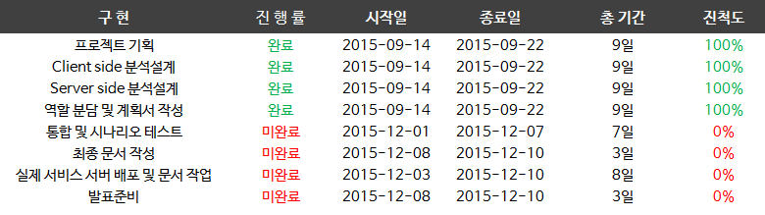
개발
일정
공 통

Slide 14
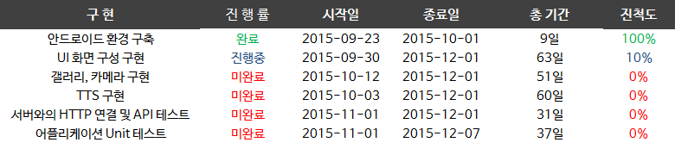
개발
일정
홍 길 동

Slide 15
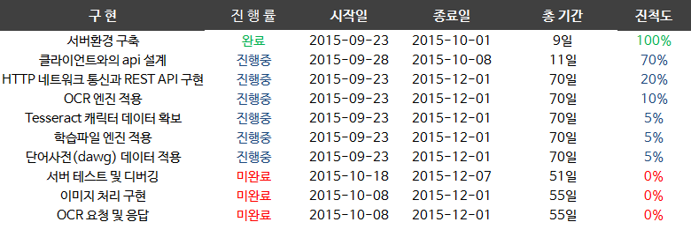
개발
일정
김 길 동

Slide 16
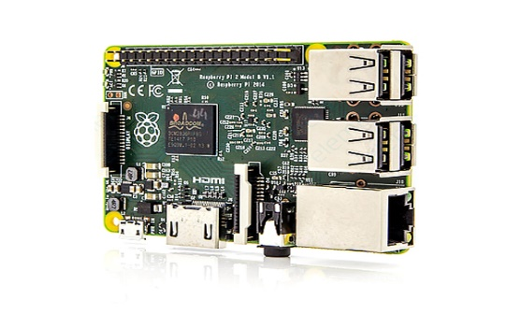
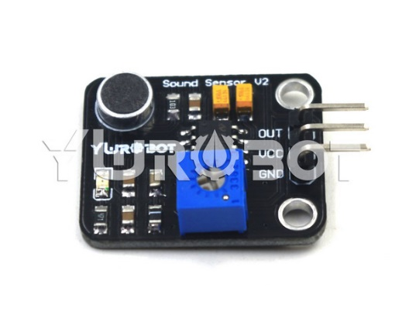
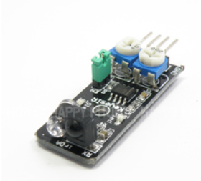
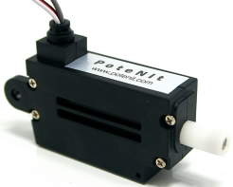
비용
라즈베리파이 2
수량 1 개
단가 43,800 원
http://www.icbanq.com/P005716580/B
사운드센서 모듈
수량 1 개
단가 6,380 원
http://www.icbanq.com/P005688417/S
인체 감지센서
수량 1 개
단가 3,000 원
http://www.icbanq.com/P000235067
잠금모듈
Total 196180 원
수량 1 개
단가 143,000 원
http://www.motormall.co.kr/shop/goods/goods_view.php?goodsno=

Slide 17
팀&개인
목표
 | Capstone 수업의 목표
팀 | 저희가 만든 IoT제품으로 2016년 하반기 인천에서 열리는 SW융합 해카톤 대회 참가하고 싶습니다.
홍길동 | Capstone 프로젝트를 통해 회사에서는 어떻게 직무수행을 하는지 실무와 직결된 프로젝트 경험을 하고 싶습니다.
김길동 | 실무에서 사용하는 여러 기술과 정보 등이 무엇이 있는지 알고 배우고 싶습니다.
이길동 | 최근 IoT제품이 각광받고 있음에 따라 처음부터 끝까지 스스로 계획하고 설계하는 IoT를 제품을 개발해보고 싶습니다.
박길동 | 수업시간에서 배울 수 없는 프로그래밍 기술과 실무적으로 어떤 단계를 거쳐 프로그래밍을 하는지 배우고 싶습니다.

